Slide 1

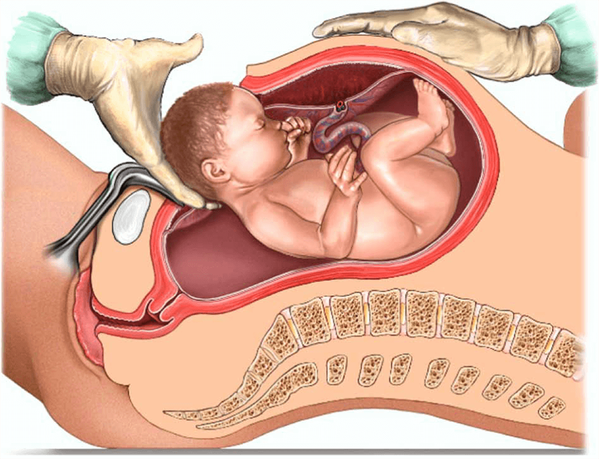
«AΝΑΙΣΘΗΣΙΑ ΓΙΑ ΚΤ»
ΠΜΣ ΕΜΒΡΥΟΜΗΤΡΙΚΗ ΙΑΤΡΙΚΗ
Γεωργία Μίχα MD, MSc, PhD
Αναισθησιολόγος Επιμελήτρια Α’ ΓΝΑ « Έλενα Βενιζέλου»
Εκλ. Επίκουρη Καθηγήτρια Αναισθησιολογίας, Κλινική Αναισθησιολογίας και Μετεγχειρητικής Εντατικής Θεραπείας, Τμήμα Ιατρικής, Πανεπιστήμιο Ιωαννίνων

Slide 2

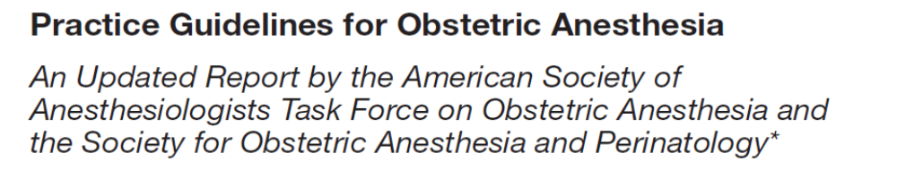
Είδος της αναισθησίας για ΚΤ καθορίζεται από τους αναισθησιολογικούς /μαιευτικούς παράγοντες κινδύνου για τη μητέρα και το έμβρυο, την επιθυμία της επιτόκου και την κρίση του αναισθησιολόγου
Η εξατομίκευση αποτελεί το χρυσό κανόνα διαχείρισης των περιστατικών αυτών
Προτείνονται:
Γενική αναισθησία
Περιοχική αναισθησία: 1)Υπαραχνοειδής αναισθησία
2) Επισκληρίδιος αναισθησία
3) Συνδυασμένη Υπαραχνοειδής/Επισκληρίδιος
Περιοχικές τεχνικές αναλγησίας

Slide 3
Προετοιμασία για ΚΤ: Προαναισθητική εκτίμηση
Ιστορικό & κλινική εξέταση
Ιστορικό: 1) προϋπάρχουσας νόσου, αλλεργιών, λήψης φαρμάκων, μαιευτικό ιστορικό, κατάχρηση
αλκοόλ /ουσιών
2) πρόσφατη λήψη τροφής (6-8 ώρες στερεά, 2 ώρες για υγρά-↑κίνδυνο αναγωγής &
εισρόφησης)
3) νευρολογικά ελλείμματα/νόσος
4) διαταραχών πηκτικότητας αίματος
Κλινική εξέταση:1) ζωτικά σημεία: ΑΠ, σφύξεις, SpO₂, αναπνευστική συχνότητα, θερμοκρασία
2) ακρόαση πνευμόνων, εκτίμηση του αεραγωγού (συχνά δύσκολος 1:300)
3) ακρόαση βαλβίδων, φυσική δραστηριότητα (μυοκαρδιοπάθεια της κύησης)
4) γενικευμένο οίδημα
5) εξέταση ΣΣ (ψηλάφηση οδηγών σημείων/ us για εντοπισμό)
6) καρδιοτοκογράφος
Εργαστηριακός έλεγχος: 1)Εκτίμηση απεικονιστικών εξετάσεων (MRI ΣΣ)
2)Ανάλογα με την κλινική κατάσταση & πρωτόκολλα νοσοκομείου (PLT, χρόνοι
πήξης, Ομάδα αίματος & διασταύρωση)
Εκτιμήσεις από ειδικούς (ΚΔ, ΕΝΔ) εξατομικευμένη, ανάλογα με κλινική κατάσταση, συνυπάρχουσες νόσους & μαιευτικό κίνδυνο για μητέρα/νεογνό

Slide 4

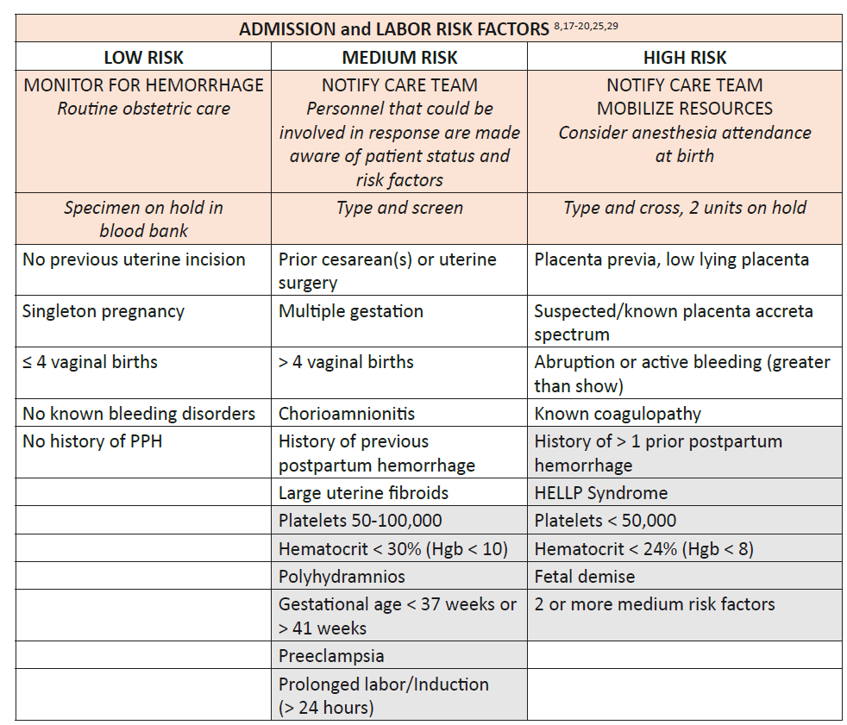
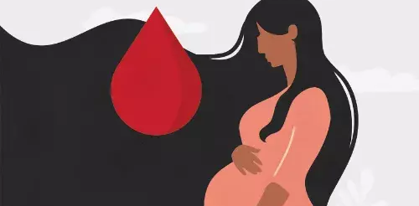
Προετοιμασία για ΚΤ: Προαναισθητική εκτίμηση
Κίνδυνος μαιευτικής αιμορραγίας
Άμεση ενεργοποίηση πρωτόκολλου διαχείρισης μαιευτικής αιμορραγίας

Slide 5


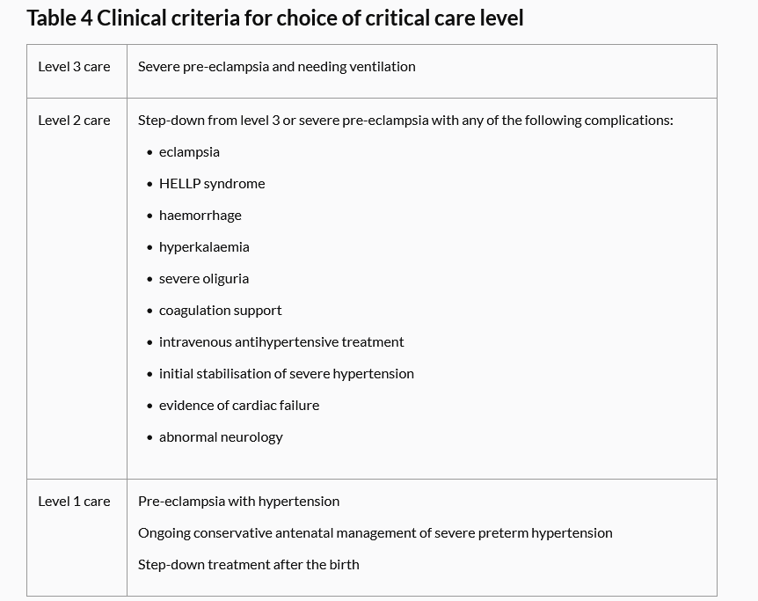
Προετοιμασία για ΚΤ: Εξοπλισμός & ασφάλεια
Επαρκές εξειδικευμένο προσωπικό
Πρωτόκολλα διαχείρισης κλινικών καταστάσεων
Δυνατότητα άμεσης αντιμετώπισης επιπλοκών
Δυνατότητα μετεγχειρητικής παρακολούθησης ανάλογα με το επίπεδο φροντίδας που απαιτεί μητέρα/νεογνό
Practice Guidelines for Obstetric Anesthesia: ASA & SOAP. Anesthesiology. 2016 Feb;124(2):270-300

Slide 6
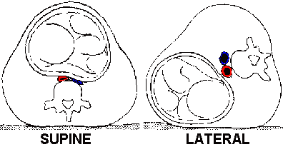
Προετοιμασία για ΚΤ: Εξοπλισμός & ασφάλεια
Χώρος χειρουργείου/ χειρουργικό τραπέζι / σφήνα ή left tilt
• IV οδός (Χ2) – θερμαντικές συσκευές για ΙV υγρά
• Monitoring (ΑΠ, ΚΡ, SpO₂ – διαθέσιμο πλήρες monitoring πχ ΕΤCO2 )
• Μηχάνημα αναισθησίας (Ο₂, ambu)
• Σετ ΕΤΔ/ LMA και φάρμακα για ΓΑ - RSI (θειοπεντάλη, σουκινυλοχολίνη)
• Φάρμακα κατάλληλα για αντιμετώπιση:
-υπότασης (εφεδρίνη, φαινυλεφρίνη)
-βραδυκαρδίας, παρασυμπαθητικοτονίας (ατροπίνη)
-LAST (θειοπεντάλη, μιδαζολάμη & Ιntralipid 20%)

Slide 7
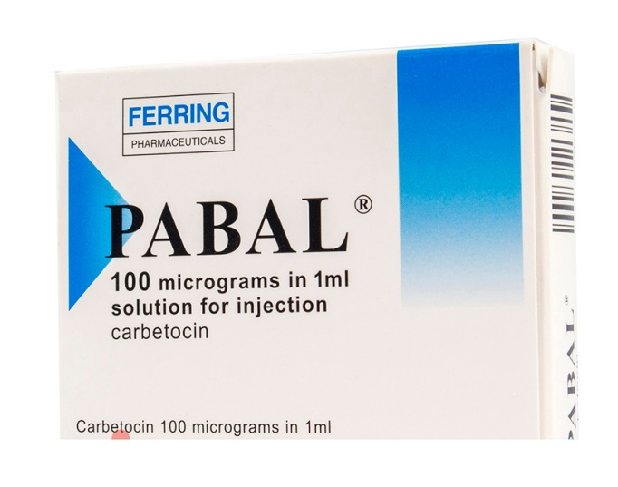
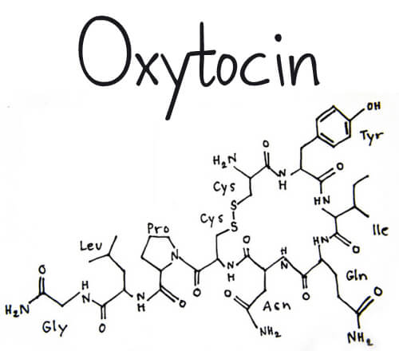
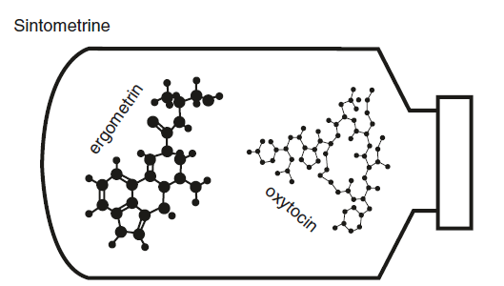
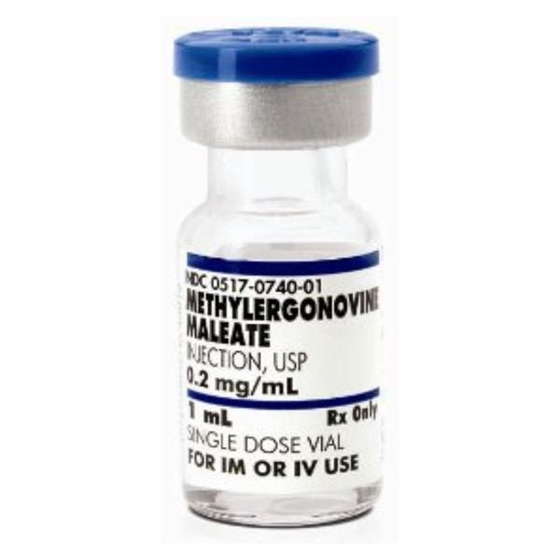
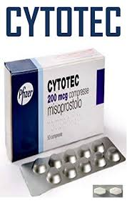
Προετοιμασία για ΚΤ: Εξοπλισμός & ασφάλεια
Μητροσυσπαστικά

Slide 8

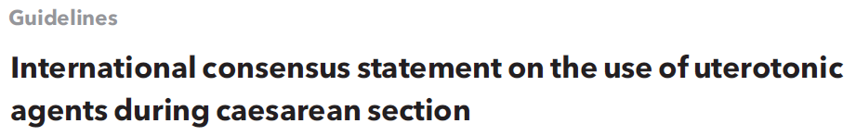
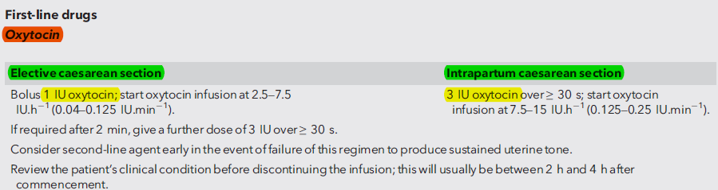
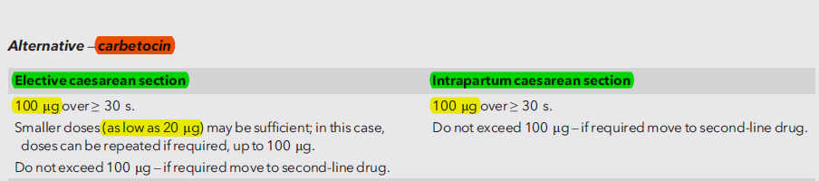
Διάκριση λόγω διαφορετικής συμπεριφοράς υποδοχέων

Slide 9
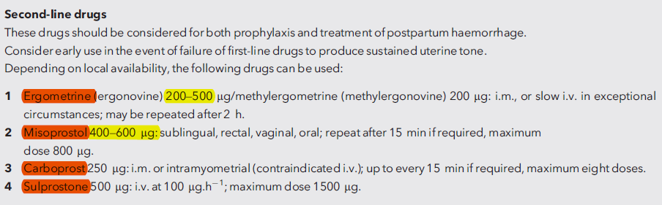

Slide 10


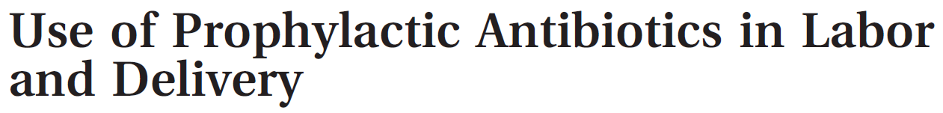
Προετοιμασία για ΚΤ: Εξοπλισμός & ασφάλεια
Αντιβίωση
ΑΒ προφυλακτικά εντός 60’ πριν την χειρουργική τομή (Level A)
1 δόση (↓κόστος, τοξικότητα, ανθεκτικά στελέχη) (Level A)
Κεφαλοσπορίνη 1^{ης} γενιάς (κεφαζολίνη) (Level A) ή κλινδαμυκίνη +αμινογλυκοσίδη (σε αλλεργία στην πενικιλίνη) (Level B)
Προσθήκη αζιθρομυκίνης σε μη εκλεκτικές ΚΤ(Level A)
Σε μεγάλης διάρκειας επεμβάσεις (2x Τ1/2 AB πχ κεφαζολίνη 4 ώρες) + ↑ αιμορραγία (>1.500ml): χορήγηση extra δόσης

Slide 11
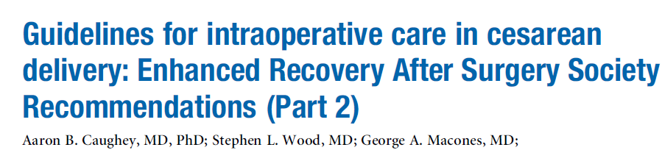
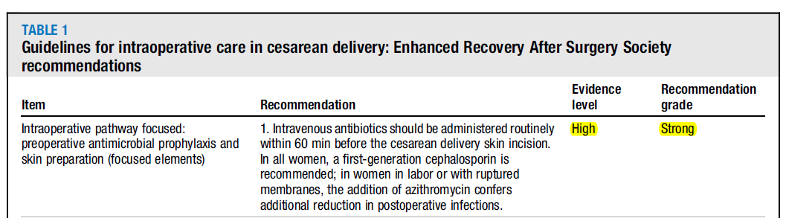
1^{ης} γενιάς κεφαλοσπορίνη
+ αζιθρομυκίνη σε μη εκλεκτικές ΚΤ + ρήξη υμένων

Slide 12
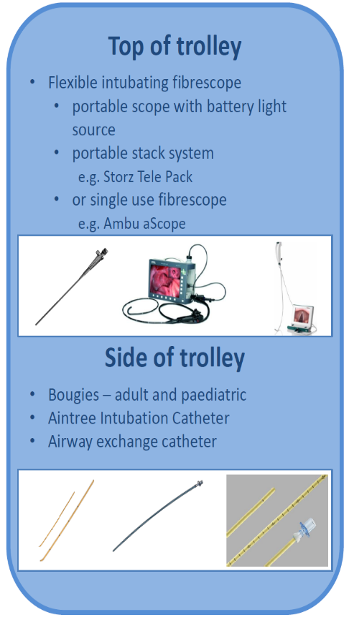
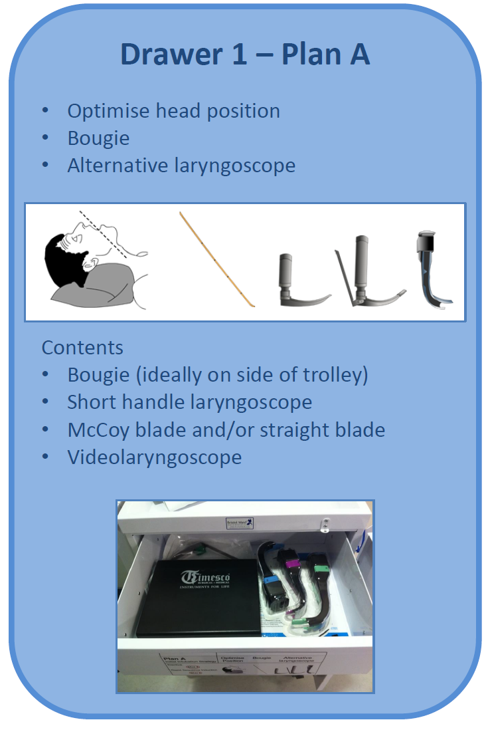
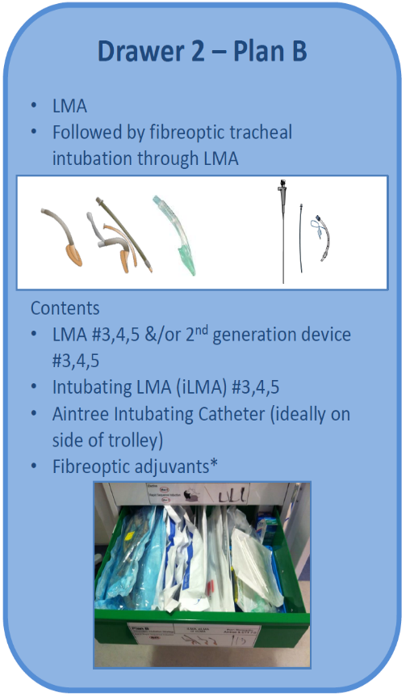
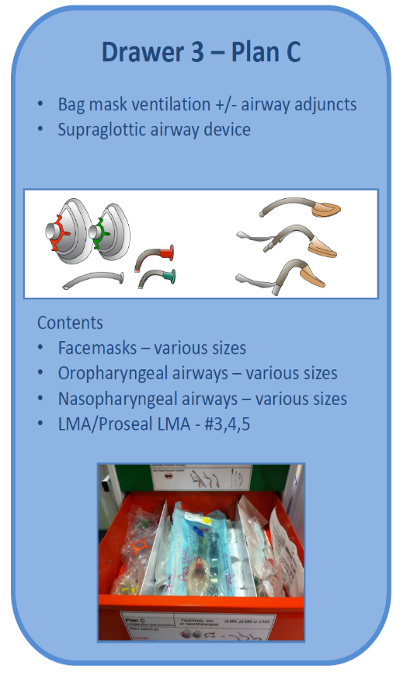
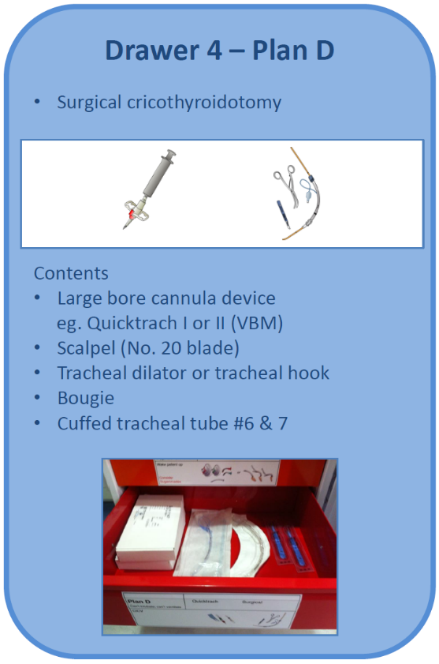
Προετοιμασία για ΚΤ: Εξοπλισμός & ασφάλεια
Δύσκολος Αεραγωγός-trolley
Mushambi, M.C2015 DAS guidelines for the management of difficult and failed tracheal intubation in obstetrics. Anaesthesia 2015; 70: 1286-1306

Slide 13
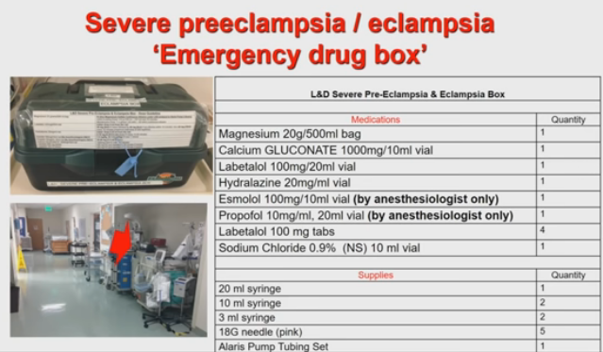
Προετοιμασία για ΚΤ: Εξοπλισμός & ασφάλεια

Slide 14
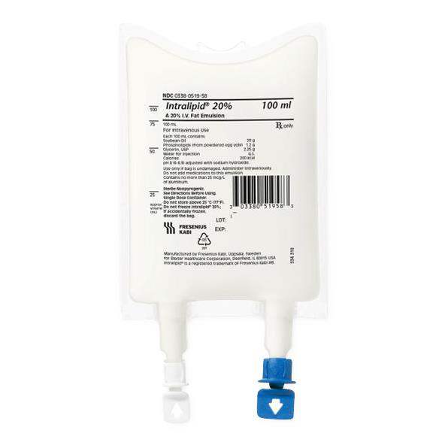
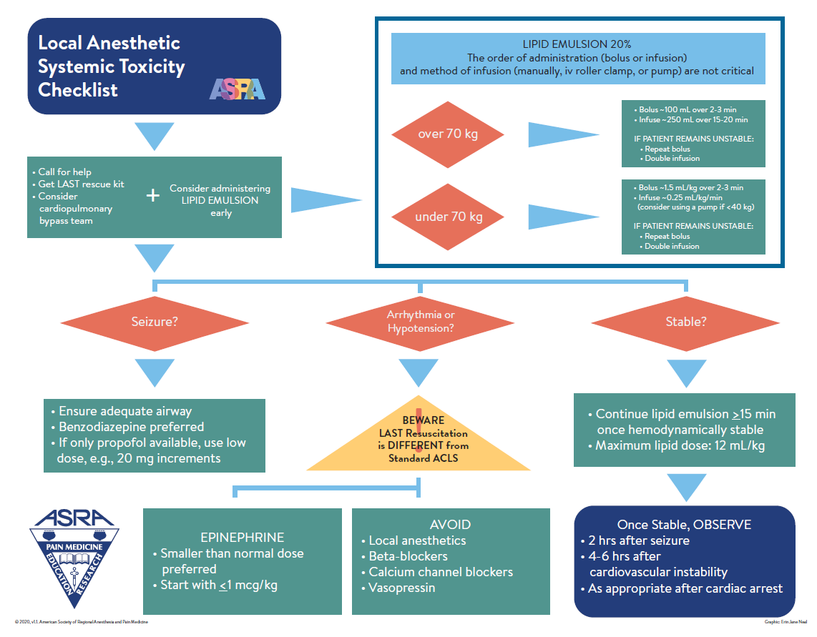
LAST

Slide 15
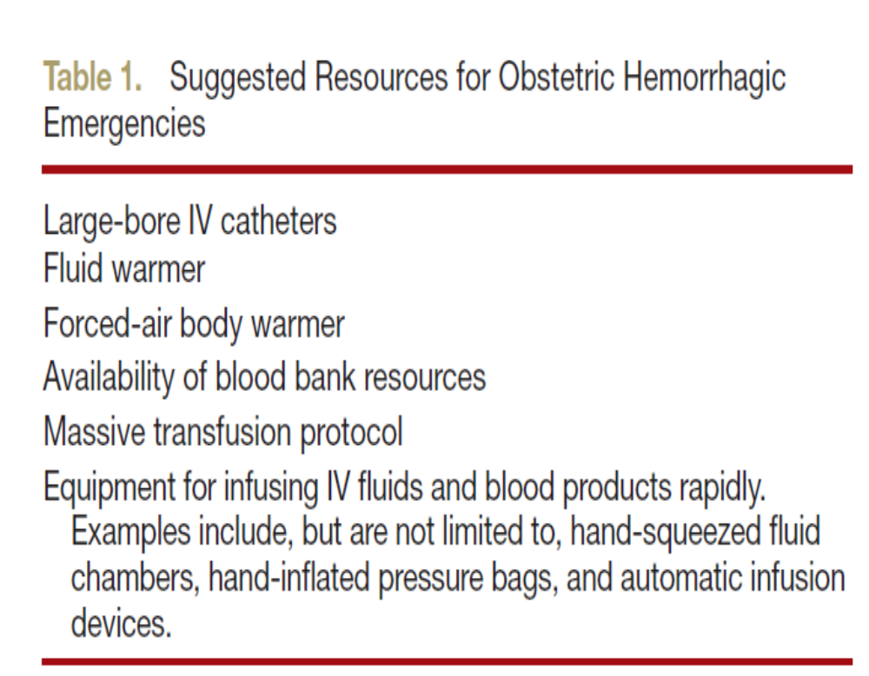
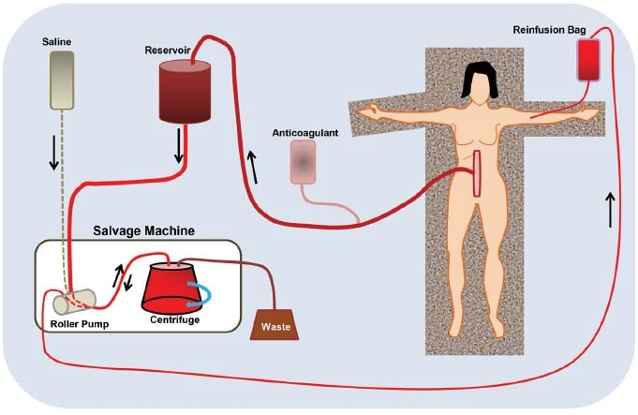
Προετοιμασία για ΚΤ: Εξοπλισμός & ασφάλεια
Μητροσυσπαστικά (ωκυτοκίνη, καρβετοκίνη, μεθυλεργονοβίνη, μισοπροστόλη)
Τρανεξαμικό οξύ
Σύμπλεγμα ανθρώπινης προθρομβίνης
Ινωδογόνο
Aνασυνδυασμένος παράγοντας πήξης VIIa
Cell salvage
Lagrew D, et al. Improving Health Care Response to Obstetric Hemorrhage, a California Maternal Quality Care Collaborative Toolkit, 2022

Slide 16
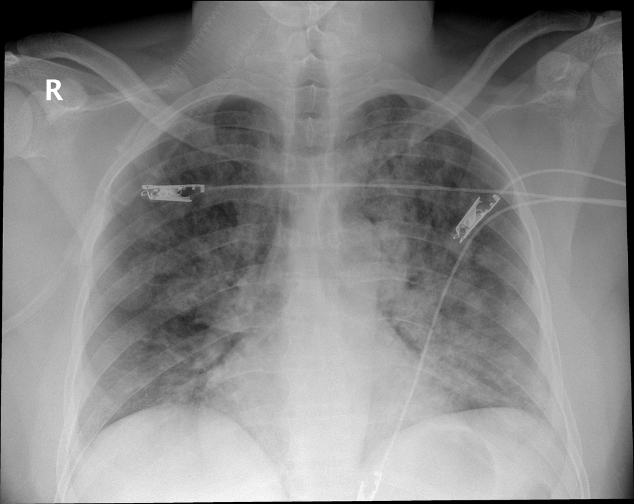
Προετοιμασία για ΚΤ: Προφύλαξη από την εισρόφηση γαστρικού περιεχομένου
ΑΝΕΞΑΡΤΗΤΑ αναισθησιολογικής τεχνικής (κάθε ΠΑ μπορεί δυνητικά να μετατραπεί σε ΓΑ)
Επίτοκες κινδυνεύουν από αναγωγή & εισρόφηση κυρίως
κατά την εισαγωγή στην ΓΑ / ενδοτραχειακή διασωλήνωση
Σκοπός προετοιμασίας: ↓ όγκου & οξύτητας γαστρικού περιεχομένου
Κίνδυνος εάν εισρόφηση υγρού με όγκο > 25 ml -pH< 2,5
Η2-αναστολείς (ρανιτιδίνη 50mg IV)
Αναστολείς αντλίας πρωτονίων (πχ ομεπραζόλη 40mg IV)
Κιτρικό νάτριο 0.3 M - 30 mL per os- ιδανικά 30 min πριν την εισαγωγή στην αναισθησία
Προκινητικά σκευάσματα / αντιεμετικά (μετoκλοπραμίδη)
Mendelson syndrome

Slide 17
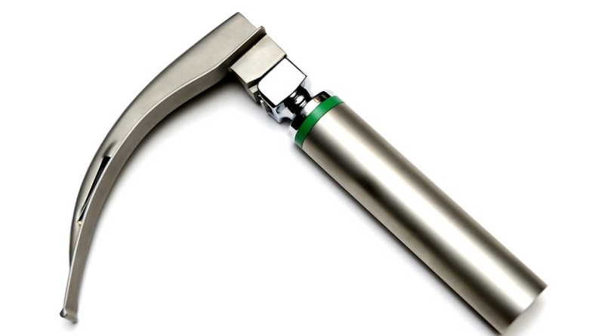


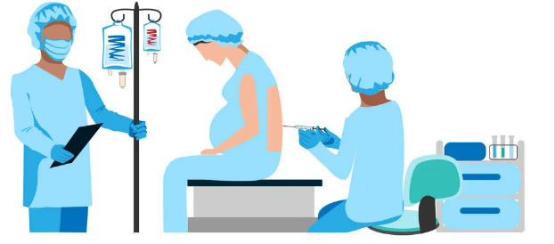
vs

Slide 18
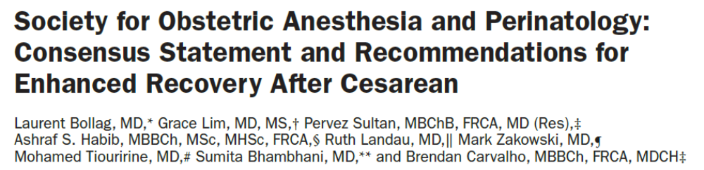
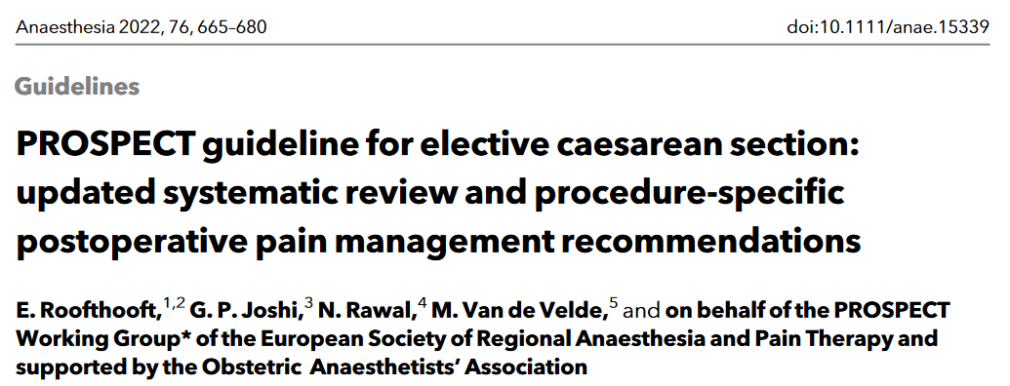
Περιοχική αναισθησία (ΠΑ):
κύρια μέθοδος αναισθησίας ΚΤ
↑ασφάλεια για την υγεία της μητέρας (εισρόφηση & αεραγωγός)
↑ασφάλεια για την υγεία του νεογνού (καταστολή) - ↑ Apgar score 1^{ο} -5^{ο} λεπτό, μικρότερα % ανάνηψης νεογνού
↑MTX αναλγησία για τη μητέρα
↓% ναυτίας, εμέτου ΜΤΧ
↑ικανοποίηση για μητέρα (συμμετέχει στη διαδικασία-μπορεί να έχει άμεσα το νεογέννητο κοντά της)

Slide 19
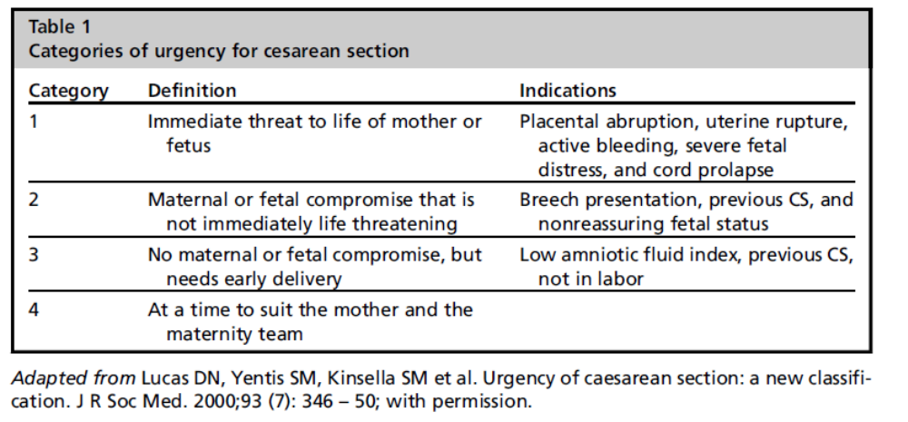
Γενική Αναισθησία (ΓΑ) μόνο σε ειδικές περιπτώσεις: Κατηγορία 1 λόγω ταχύτερης εισαγωγής– αντενδείξεις ΠΑ – αποτυχία ΠΑ - αναμενόμενη μαζική αιμορραγία

Slide 20

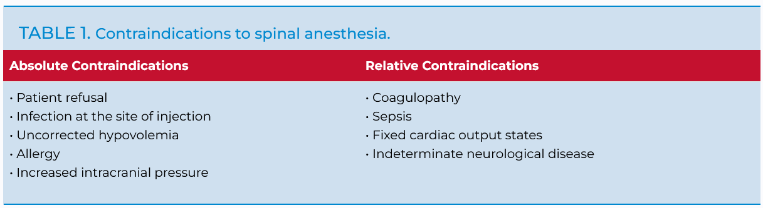


Slide 21
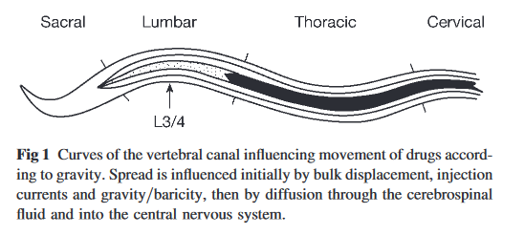
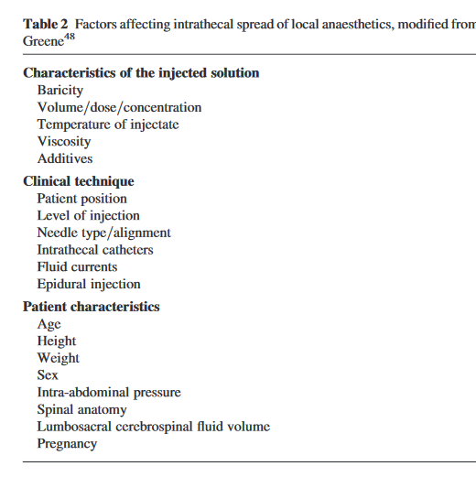
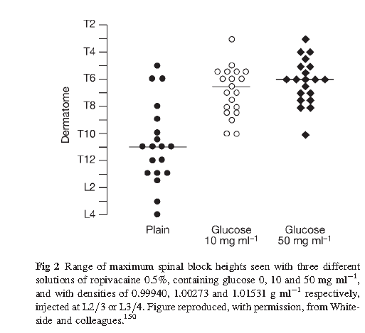
Παράγοντες που επηρεάζουν το επίπεδο του αποκλεισμού
βαρύτητα (baricity) ενός διαλύματος τοπικού αναισθητικού =σχέση της πυκνότητάς προς πυκνότητα του ΕΝΥ στην ίδια θερμοκρασία
-πιο χρήσιμος δείκτης
  1=ισοβαρες, <1 υποβαρες,>1=υπερβαρες
(κάτω από 0,9990 και πάνω από 1,0010 αντίστοιχα)
Hocking and Wildsmith. British Journal of Anaesthesia 2004;93 (4): 568–78

Slide 22
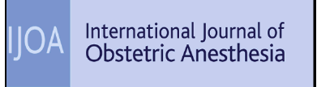
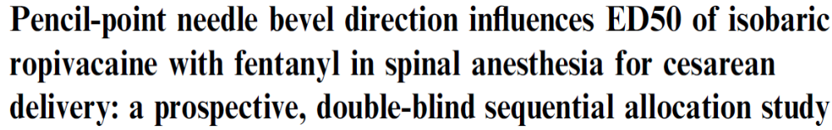
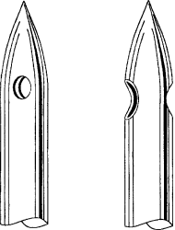
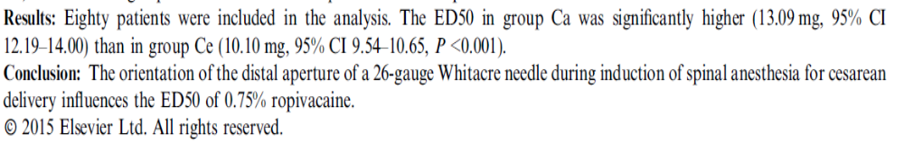

Slide 23
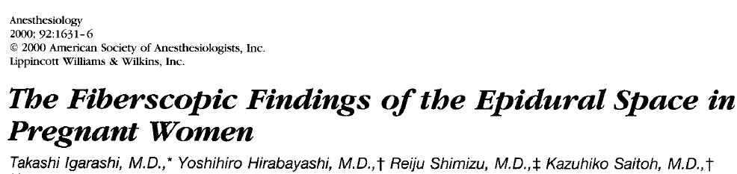
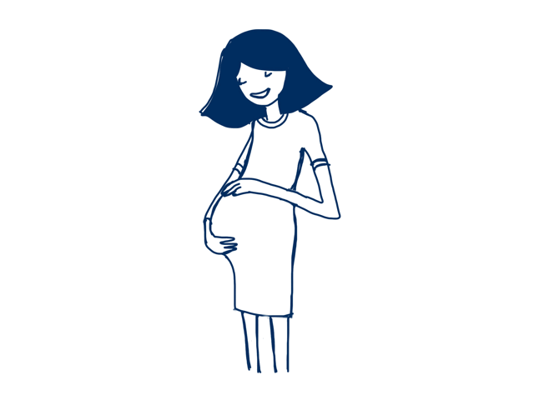
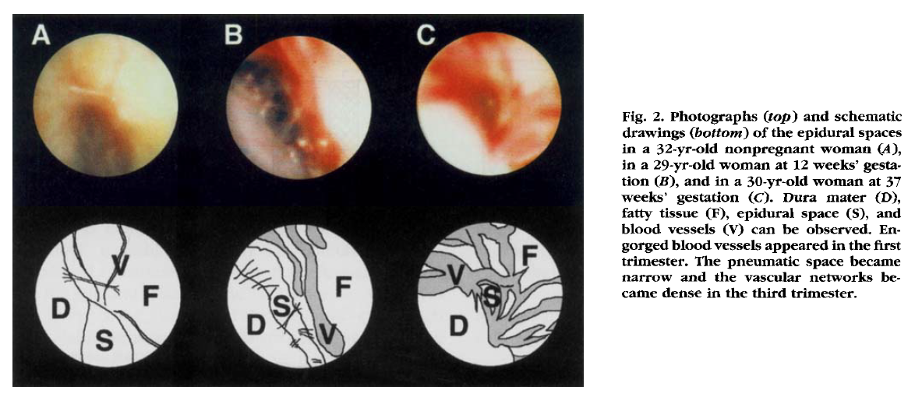
Αύξηση της ενδοκοιλιακής πίεσης σε ύπτια θέση αυξάνει την πίεση στον επισκληρίδιο χώρο και διογκώνει τις επισκληρίδιες φλέβες: κεφαλική προώθηση ΤΑ στον υπαραχνοειδή χώρο

Slide 24

Άριστες χειρουργικές συνθήκες
Χωρίς παρενέργειες για τη μητέρα/νεογνό
Ταχεία έναρξη αισθητικού αποκλεισμού
Ταχεία αποδρομή κινητικού αποκλεισμού
Ταχεία κινητοποίηση
Επαρκή αναλγησία
Διόγκωση επισκληριδίων φλεβών
Πιθανώς ↑ δραστικότητα ΤΑ λόγω αύξησης μη ιονισμένης μορφής (αναπνευστική αλκάλωση τοκετού, ΤΑ=ασθενείς βάσεις)
Αυξημένη ευαισθησία νευρικού ιστού στα ΤΑ (προγεστερόνη)
Aισθητικός αποκλεισμός συνήθως με μικρότερες δόσεις ΤΑ (-30%)

Slide 25

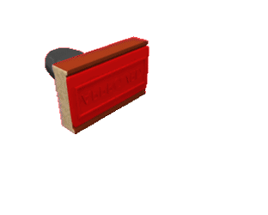


Λιδοκαϊνη:
ενδιάμεση έναρξη και διάρκεια δράσης
OΧΙ για υπαραχνοειδή χορήγηση (↑ %TNS)
Χρησιμοποιείται ευρεώς ΕΠ: επισκληρίδια αναλγησία, top –up επισκληρίδια αναισθησία
Βουπιβακαϊνη:
Συνηθέστερη επιλογή
Προκαλεί βαθύ & παρατεταμένο αισθητικό αποκλεισμό>κινητικό αποκλεισμό
Κίνδυνος υπότασης: κατάλληλη δόση
Ροπιβακαϊνη:
S-εναντιομερές βουπιβακαϊνης
Λιγότερο καρδιοτοξική από βουπιβακαϊνη
Λιγότερο κινητικό αποκλεισμό
Ισχύς της 60% της βουπιβακαϊνης για αναλγησία στον τοκετό
Τετρακαϊνη:
Συχνά υπαραχνοειδώς
Μεγάλη διάρκεια δράσης ειδικά όταν προστίθεται αγγειοσυσπαστικό
Χαμηλό ρυθμό μεταβολισμού παρόλο που είναι εστέρας
Δε χορηγείται ΕΠ λόγω του ισχυρού κινητικού αποκλεισμού της και της βραδείας έναρξης δράσης
2-χλωροπροκαϊνη:
Κυκλοφορεί σε υψηλές συγκεντρώσεις και παρόλο που έχει υψηλή pKa έχει ταχεία έναρξη δράσης λόγω της υψηλής συγκέντρωσης
Μεταβολισμός από ψευδοχολινεστεράση πλάσματος=↓% LAST
Τοξικότητα σε ΥΑ χορήγηση λόγω συντηρητικού (Δισουλφιδικό Na+)
EΠ
ΝΟΤ!
Burns SM. Anaesthesia. 2001;56(8):794–8

Slide 26
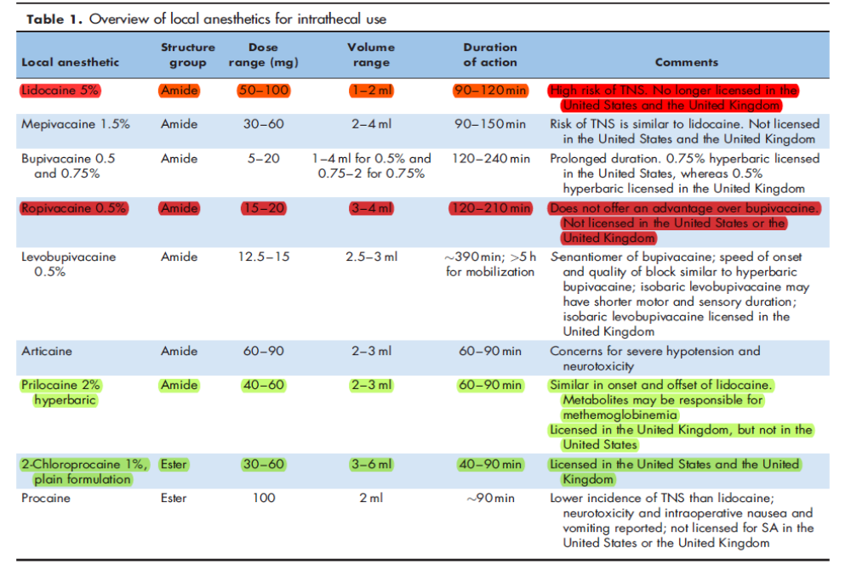

Είδος ΤΑ

Slide 27
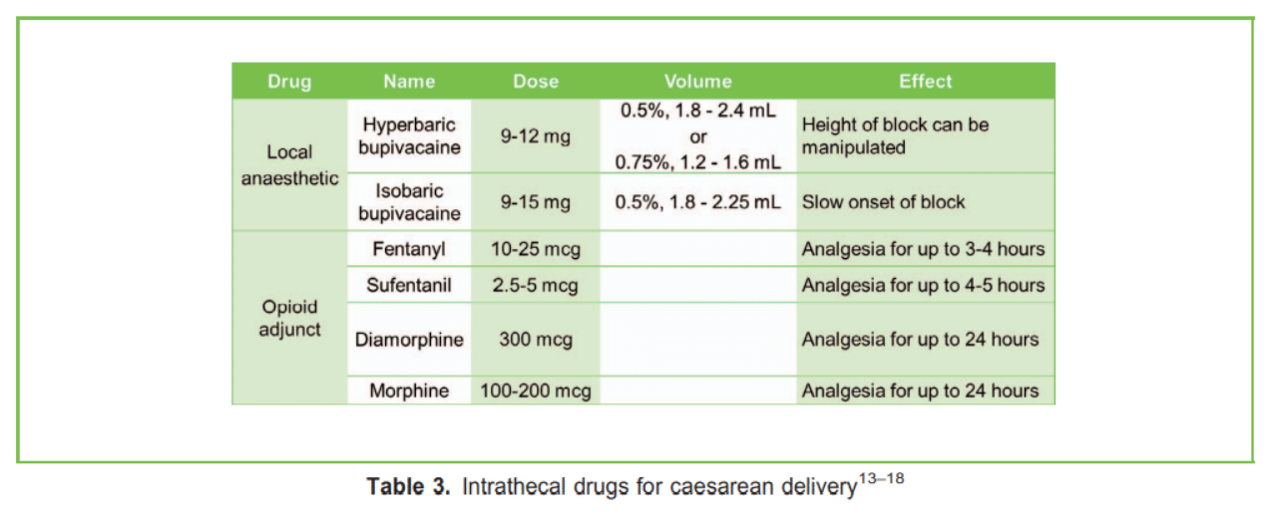
Υπαραχνοειδής αναισθησία (ΥΑ)
Βουπιβακαϊνη
Nath G. ATOTW 2021;455

Slide 28
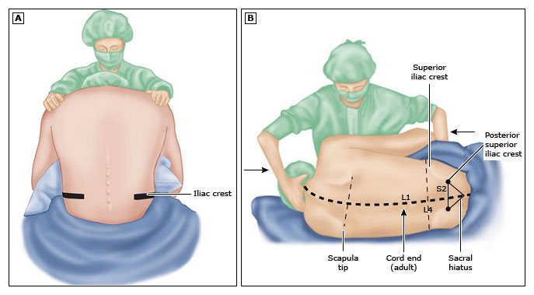
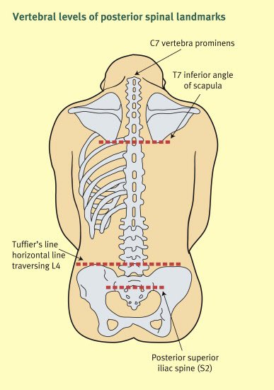

Τεχνική ΠΑ
Επίτοκος τοποθετείται σε καθιστή (βοηθά στον εντοπισμό οδηγών σημείων σε παχύσαρκες) ή σε πλάγια κατακεκλιμένη θέση (↓% υπότασης)

Slide 29


Στόχος είναι ο αισθητικός αποκλεισμός στο ύψος των θηλών Θ4 για την ΚΤ
Ιδανική προσπέλαση στο ύψος Ο3-4
Αποτέλεσμα ΠΑ:
1. Κινητικός αποκλεισμός
2. Αισθητικός αποκλεισμός (αναισθησία-αναλγησία)
3. Συμπαθητικός αποκλεισμός (αγγειοδιαστολή ↓AΠ, ↓HR σε Θ1-Θ4)
+/-4-6 Derm
+/-2-3 Derm
+/-2-3 Derm

Slide 30

Περιοχική αναισθησία:
1)Υπαραχνοειδής αναισθησία
2) Επισκληρίδιος αναισθησία
3)Συνδυασμένη Υπαραχνοειδής/Επισκληρίδιος
Τεχνική ΠΑ
Δέρμα
Υποδόριο λίπος
Επακάνθιος σύνδεσμος
Μεσακάνθιος σύνδεσμος
Ωχρός
Επισκληρίδιος χώρος
Σκληρά μήνιγγα
Υποσκληρίδιος χώρος
Αραχνοειδής μήνιγγα
Υπαραχνοειδής χώρος

Slide 31

Υπαραχνοειδής αναισθησία (ΥΑ)
Άσηπτη τεχνική: επιμελής αντισηψία περιοχής
• ΤΕΧΝΙΚΗ: τοποθετείται εισαγωγέας μεταξύ ακανθωδών αποφύσεων Ο3-Ο4 -προωθείται βελόνα εντός του ΥΧ χώρου- αφαίρεση οδηγού- ροή ΕΝΥ – έγχυση φαρμάκου- απόσυρση βελόνας
• Πλεονεκτήματα : Γρήγορη, εύκολη, αποτελεσματική μέθοδος
• Μειονέκτημα: single shot= δεν υπάρχει δυνατότητα επέκτασης του αποκλεισμού
• Πολύ συχνή παρενέργεια:
- Aγγειοδιαστολή& υπόταση λόγω συμπαθητικού αποκλεισμού από το ΤΑ:
→ co-loading υγρών
→ αγγειοσυσπαστικά φάρμακα : εφεδρίνη (2,5-5mg) ή φαινυλεφρίνη (25-50γ) IV, νοραδρεναλίνη
Ιδανικά Ο3-4
30% Θ12, 10% Ο3

Slide 32


Βελόνες λεπτές 25-27G με oδηγό- με ή χωρίς εισαγωγέα (introducer)

Slide 33


S S Harsoor* and S Bala Bhaskara. World Federation of Societies of Anaesthesiologists 2019

Slide 34



RSS: Rapid sequence spinal
mean (SD [range]) decision-delivery interval 22.5 min
Ικανοποιητικός αισθητικός αποκλεισμός 4 min (3–5 [2–7])
Wagh HD. Reg Anesth Pain Med 2021;46:191–192
Patankar P. Br J Hosp Med (Lond). 2021 Oct 2;82(10):1-2
Kinsella SM, et al.Anaesthesia. 2010 Jul;65(7):664-9.

Slide 35

Επισκληρίδιος αναισθησία (ΕΑ)
Επισκληρίδιος χώρος (ΕΠΧ):
– Εκτείνεται από: ινιακό τρήμα έως Ι2-Ι3 (ιεροκοκκυγική μεμβράνη)
– Περιέχει ρίζες νωτιαίων νεύρων, αγγεία, λεμφαγγεία, χαλαρό συνδετικό & λιπώδη ιστό μικρές αρτηρίες & φλεβώδη πλέγματα (έσω σπονδυλικές φλέβες)
Κατά τη διάρκεια της κύησης αλλά και σε κάθε κατάσταση που προκαλεί αύξηση της ενδοκοιλιακής πίεσης ή παρεμπόδιση της ροής στην κάτω κοίλη φλέβα, παρατηρείται διάταση των φλεβών (φλεβικό δίκτυο Batson) και αύξηση της πίεσης στον οσφυϊκό επισκληρίδιο χώρο- κίνδυνος:
ενδοαγγειακής εισόδου ΕΠΚ
↓αρνητικής πίεσης που υπάρχει στον ΕΠΧ

Slide 36


Επισκληρίδιος αναισθησία (ΕΑ)
Άσηπτη τεχνική: επιμελής αντισηψία περιοχής
• ΤΕΧΝΙΚΗ: τοποθετείται βελόνα επισκληριδίου (Tuohy) μεταξύ ακανθωδών αποφύσεων Ο3-Ο4 -προωθείται βελόνα εντός του ΕΠΧ χώρου- αναγνώριση του ΕΠΧ με την τεχνική της απώλειας αντίστασης με δύο τρόπους:
Αέρα
Φυσιολογικό ορό (↓ κίνδυνος για πνευμεγκέφαλο)
Για τον εντοπισμό του ΕΠΧ έχουν δοκιμαστεί συσκευές με οπτικά ή ακουστικά οδηγά σημεία (μανομετρία, τεχνική χορήγησης φυσιολογικού ορού μέσα από αντλία, ανάλυση κυμματομορφής ΕΠΧ, τεχνολογία συνεχούς ανίχνευσης πίεσης CompuFlo®)

Slide 37



Δια μέσου της βελόνης προωθείται ΕΠΚ καθετήρας υπολογίζοντας το μήκος που έχει εισαχθεί η Τuohy εντός + 3-6 cm για να μείνει εντός ΕΠΧ
ΕΠΚ διαθέτει διαγράμμιση σε cm καθ’ όλο το μήκος του

Slide 38

Επισκληρίδιος αναισθησία (ΕΑ)
Η ΕΑ απαιτεί ↑ χρόνο εγκατάστασης (15-30 min) και ↑ δόσεις ΤΑ (15-20 ml)
• 1^{η} επιλογή σε επίτοκες για ΚΤ:
Όταν υπάρχει in situ ΕΠΚ για φυσιολογικό τοκετό (top up)
Για ↓ υπότασης, καθώς παρέχει αιμοδυναμική σταθερότητα vs ΥA αναισθησία- σταδιακή εγκατάσταση, λιγότερη αγγειοδιαστολή
↓ νευροτοξικότητας (πχ σε MS), καθώς λιγότερο νευροτοξική vs ΥA αναισθησία

Slide 39

Επισκληρίδιος αναισθησία (ΕΑ)-σημείο εντοπισμού ΕΠΚ

Slide 40



Επισκληρίδια επέκταση αποκλεισμού
(top-up)
Epidural top-up 15 to 20 mL lidocaine 20 mg/ml + adrenaline ή ropivacaine 7.5 mg/mL ± sufentanil 10 μg
decision-to-delivery interval 15 min > 90% επιτόκων
Bidon C, et al. Anaesth Crit Care Pain Med (2019)

Slide 41



Notes:
https://unsplash.com/photos/29pFbI_D1Sc

Slide 42


Συνδυασμένη Υπαραχνοειδής/Επισκληρίδιος αναισθησία
Combined spinal-epidural (CSE)
Άσηπτη τεχνική: επιμελής αντισηψία περιοχής
• ΤΕΧΝΙΚΗ: τοποθετείται βελόνα επισκληριδίου (Tuohy) μεταξύ ακανθωδών αποφύσεων Ο3-Ο4 – εντοπίζεται ΕΠΧ – προωθείται μέσα από την Tuohy η βελόνα της ΥΑ και όταν εντοπίζεται ο χώρος (εκροή ΕΝΥ) - χορηγείται το ΤΑ- αποσύρεται ηβελόνα ΥΑ – προωθείται ΕΠΚ διαμεσου της Tuohy
2 τεχνικές περιγράφονται:
1)needle-through-needle technique (NTN): πιο συχνή, πιο καλά ανεκτή από επίτοκες, κίνδυνος μετακίνησης βελόνας ΥΑ - επιπρόσθετη πρόσθια τρώσης σκληράς -$↑\% PDPH$ 2)separate-needle technique (SN): επιτρέπει τον έλεγχο του ΕΠΚ πριν την ΥΑ χορήγηση τοπικού αναισθητικού

Slide 43


CSE: Δόση ΥΑ vs απλή ΥΑ αναισθησία
Συνδυάζει την ταχύτητα και ισχύ της ΥΑ (γρήγορο & βαθύ αποκλεισμό) με τη διάρκεια της ΕΑ (δυνατότητα προσθήκης ΤΑ)
CSE: εξισορρόπηση πίεσης επισκληρίδιου χώρου με ατμοσφαιρική κατά την τοποθέτηση/μικρότερη δόση υπαραχνοειδώς vs απλή υπαραχνοειδή (Ithnin F et al.Anesth Analg 2006;102:577-80)
Epidural volume extension EVE: χορήγηση 10 ml Ν/S σε πλάγια κατακεκλιμένη θέση ΕΠ αυξάνει την πίεση στον επισκληρίδιο χώρο και ασκεί πίεση στον υπαραχνοειδή χώρο = ανεβάζει τον αποκλεισμό κεφαλικά (Tyagi A et al. J Anaesthesiol Clin Pharmacol 2011;27: 459-464)

Slide 44



Slide 45

Επιπλοκές ΠΑ

Slide 46




Επιπλοκές ΠΑ - LAST
Επίτοκες έχουν μειωμένη συγκέντρωση α1-όξινης γλυκοπρωτεϊνης και αυξημένη καρδιακή παροχή= ταχεία απορρόφηση ΤΑ και υψηλότερη μέγιστη συγκέντρωση ελεύθερου κλάσματος
Επιπρόσθετα η διάταση των επισκληρίδιων φλεβών μπορεί να αυξήσει την απορρόφηση ΤΑ και την πιθανότητα μετανάστευσης του καθετήρα
Αυξημένος κίνδυνος LAST

Slide 47

Επιπλοκές ΠΑ - LAST
Συμπτώματα LAST (νευρικό σύστημα + καρδιαγγειακό σύστημα)
• Μεταλλική γεύση, περιστοματική αιμωδία, εμβοές ώτων, διπλωπία, ζάλη/
διέγερση, σύγχυση, σπασμοί, απώλεια συνείδησης
• Υπέρταση, ταχυκαρδία, υπόταση,
ταχυαρρυθμίες, κοιλ. μαρμαρυγή, ασυστολία
Πρόληψη: μέτρα αποφυγής ενδαγγειακής χορήγησης μεγάλης δόσης ΤΑ
1. Ήπια αναρρόφηση πριν τη δόση (για αίμα)
2. Τμηματική χορήγηση δόσης 4-5 ml ανά 5 λεπτά

Slide 48


Slide 49



Επιπλοκές ΠΑ – total spinal

Slide 50



Νευρολογικές επιπλοκές ΠΑ – επισκληρίδιο αιμάτωμα
Bauer ME, The Society for Obstetric Anesthesia and Perinatology Interdisciplinary Consensus Statement on Neuraxial Procedures in Obstetric Patients With Thrombocytopenia. Anesth Analg. 2021 Jun 1;132(6):1531-1544.

Slide 51




Νευρολογικές επιπλοκές ΠΑ – επισκληρίδιο απόστημα

Slide 52


Νευρολογικές επιπλοκές ΠΑ – Κεφαλαλγία από τρώση σκληράς μήνιγγας PDPH (Post Dural Puncture Headache)
Ταξινόμηση PDPH
1:300 επίτοκες
24-72 ώρες από τρώση
Υποχωρεί 7-14 ημέρες μετά
Μετωπο-ινιακή εντόπιση συνήθως (οπισθοβολβική, διάχυτη)
Ορθοστατικός χαρακτήρας (επιτείνεται σε καθιστή/όρθια θέση)
Συνοδά: ναυτία/απώλεια ακοής/ζάλη, ίλιγγος/διπλωπία (πάρεση VI συζυγίας-απαγωγό ν.)
Διάγνωση: κλινική εικόνα & MRI

Slide 53

Νευρολογικές επιπλοκές ΠΑ – Κεφαλαλγία από τρώση σκληράς μήνιγγας PDPH (Post Dural Puncture Headache)
Συντηρητική αντιμετώπιση
-Κλινοστατισμός ?, Ενυδάτωση, Απλά αναλγητικά
-Λήψη καφεϊνης: 300-500 mg PO –sos: > 300 mg μπορεί να περνάει στο γάλα
-Παρακεταμόλη/καφείνη500/65 mg (algine) / 1 κούπα καφέ περιέχει 50-100 mg
-Έγχυση φυσιολογικού ορού επισκληριδίως
-Γκαμπαπεντίνη/ θεοφυλλίνη/ υδροκορτιζόνη???
Επεμβατική αντιμετώπιση: epidural blood patch
-68-90% επιτυχία 1^{ο} / 97% 2^{ο}
-Υπό πλήρη ασηψία λαμβάνονται 15-25 ml αίματος από τον ασθενή -χορηγούνται ΕΠΧ μέσω Tuohy κοντά στη θέση τρώσης
-προκαλούν μηχανική συμπίεση σάκου σκληράς, σχηματισμό θρόμβου & κολλαγόνου εντός 7 ημερών
•Κίνδυνοι :
-φλεγμονή ΚΝΣ
-ερεθισμός μήνιγγας
•Αναλυτική ενημέρωση και συγκατάθεση ασθενούς
Αποκλεισμός σφηνοϋπερώιου γαγγλίου
Puthenveettil N. Indian J Anaesth. 2018 Dec;62(12):972-977

Slide 54



Slide 55



Αυξάνει ποσοστά επιτυχίας αποκλεισμού
Μειώνει χρόνο παραμονής ασθενούς στη χειρουργική αίθουσα
Αυξάνει ρυθμό ροής ασθενών
Αυξάνει ποσοστά επιτυχίας αποκλεισμού
Παρέχει δυνατότητα εκπαίδευσης & έρευνας

Slide 56



Σύστημα καταγραφής περιοχικών τεχνικών
Ασφάλεια στην πρακτική
Βελτίωση παρεχόμενης φροντίδας
Ιατρονομική προστασία
Καλύτερη επικοινωνία μεταξύ τμημάτων (πχ δωμάτιο περιοχικής/χειρουργική αίθουσα)
Έρευνα-εκπαίδευση

Slide 57



Slide 58



•Προετοιμασία δύσκολης ΕΤΔ (ειδικό τροχήλατο/εξοπλισμός)
•Ύπτια θέση με left tilt - σφήνα(αποφυγή συνδρόμου συμπίεσης κάτω κοίλης φλέβας και αορτής)
•2 IV lines
•Ρανιτιδίνη/μετοκλοπραμίδη/κιτρικό νάτριο

Slide 59

→ Προοξυγόνωσημε προσωπίδα και 100% Ο2
•Χειρουργική προετοιμασία -καθετήρας στην ουροδόχο κύστη, αποστείρωση πεδίου-κάλυψη με πεδία-χειρουργοί έτοιμοι για την τομή
•Εισαγωγή στην αναισθησία
•Χρόνος μεταξύ εισαγωγής και τοκετού: <8min (low Apgar scores, καταστολή)
→Ταχεία εισαγωγή: RSI με υπνωτικό και ΝΜ αποκλειστή-χωρίς οπιοειδή/βενζοδιαζεπίνες

Slide 60


Slide 61





Slide 62


Λεπτομερής προαναισθητικός έλεγχος
Εξοπλισμός για ασφαλή διαδικασία
Προστασία από εισρόφηση πάντα
Εκτίμηση αεραγωγού
Αντιβίωση
ΠΑ ιδανική για την ΚΤ (ΥΑ)
Άμεση αναγνώριση & αντιμετώπιση επιπλοκών ΠΑ
Διατήρηση δεξιοτήτων για ΓΑ
Notes:
https://unsplash.com/photos/F3Y8BfZn4jo

Slide 63

Σας ευχαριστώ
ΠΜΣ ΕΜΒΡΥΟΜΗΤΡΙΚΗ ΙΑΤΡΙΚΗ

